Slide 1
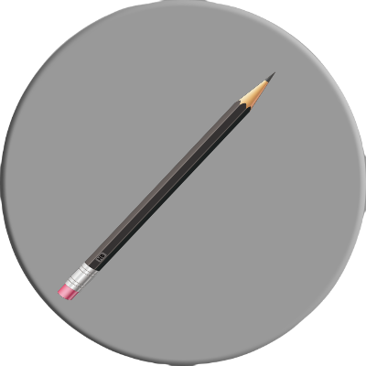

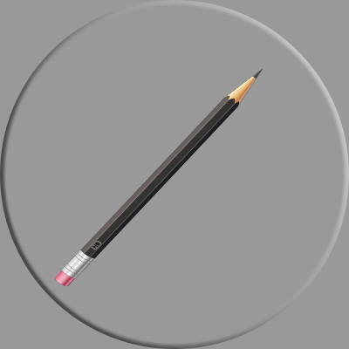
במטלה הבאה יהיה עליך ללמוד את הערך המספרי בשקלים של שני צדדי מטבע.
לפני כל צעד ניסוי יופיעו שני צדדי מטבע. לדוגמה:
לאחר לחיצה על מקש הרווח, המטבע יוגרל וייפול על אחד מצדדיו. מיד לאחר מכן, יופיע מספר שיתאר את התוצאה של אותה הטלת מטבע:
₪
עליך ללמוד אילו ערכים מקושרים לצדדים השונים של המטבע.

Slide 2

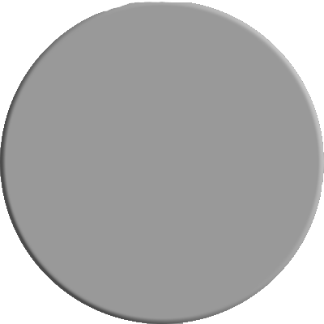
בחלק מהצעדים, יופיע עיגול ירוק מסביב לאחד מצדדי המטבע. לאחר לחיצה על מקש הרווח, יופיע מטבע אפור מסתובב ששני צדדיו ריקים. בזמן הסיבוב נבקש ממך לדמיין את הצורות מתחלפות על המטבע הריק. יהיה עליך לדמיין את המטבע מסתובב ונוחת על הצד המסומן בירוק. בזמן הסיבוב, כשמטבע הריק ייעצר, יהיה עליך לדמיין שהמטבע נחת על הצורה שמסומנת בירוק.
מיד לאחר מכן, יופיע מספר שיתאר את התוצאה של אותה הטלת מטבע:
₪
גם כאן יהיה עליך ללמוד אילו ערכים מקושרים לצדדים השונים של המטבע.
ייתכן והערכים של צעדי הדמיון והערכים של צעדי הצפייה יהיו שונים.
השקעה בשלב הלמידה יכולה להגביר את הסיכוי לזכות בבונות גבוה יותר!

Slide 3
כעת יחל שלב ההימורים.
בחלק זה, יופיעו בפניך שתי אפשרויות:
הפסד בטוח
₪
מטבע
אם ברצונך להמר על תוצאת המטבע, לחצ/י D
אם ברצונך לקבל הפסד בטוח, בלי להמר, לחצ/י K
המטרה היא להפסיד כמה שפחות כסף.
בסוף הניסוי, ייבחר באופן אקראי אחד מתוצאות השלב הזה והסכום בו יופחת מבונוס פוטנציאלי של 20 ₪.

